Slide 1

Класи багатоцифрових чисел. Розв’язування задач з буквеними даними
Математика
4 клас
Розділ 2. Нумерація чисел у межах мільйона
Урок 32

Slide 2


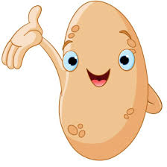
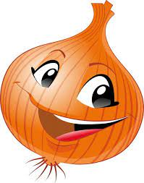
Налаштування на урок
Оберіть плід свого настрою

Slide 3
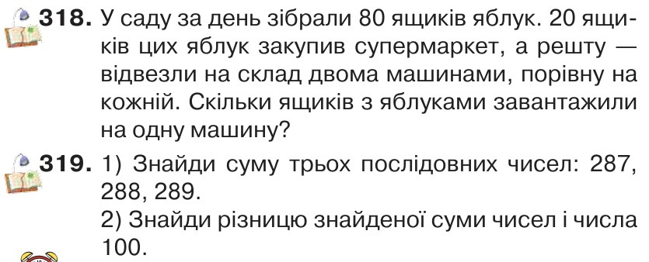

Перевірка домашнього завдання
Підручник
Ст.60

Slide 4
План уроку
РОБОТА З НУМЕРАЦІЙНОЮ ТАБЛИЦЕЮ. ЧИТАННЯ ТА ЗАПИС ШЕСТИЦИФРОВИХ ЧИСЕЛ
ТВОРЧА РОБОТА НАД ЗАДАЧЕЮ
ОБЧИСЛЕННЯ ЗНАЧЕННЯ ВИРАЗУ ЗІ ЗМІННОЮ
ПОНЯТТЯ
«КЛАС ТИСЯЧ», «КЛАС ОДИНИЦЬ»

Slide 5








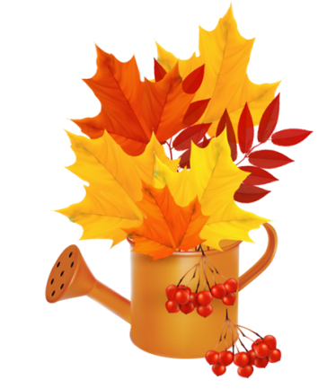
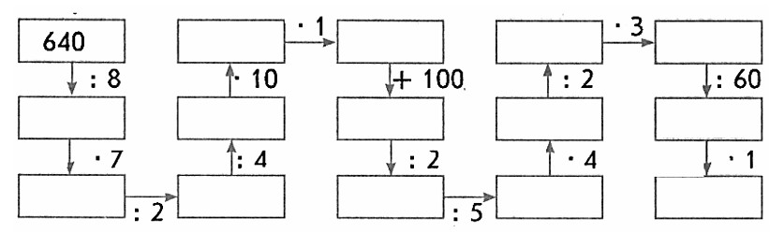
d
хв
см
в
с
кг
(
·
)
:
Усні обчислення
Обчисливши вираз, ви дізнаєтесь, де зберігають свою здобич леопарди.
а) На деревах — 8; б) в норах — 1; в) в печерах — 80
700
700
160
480
80
70
800
320
8
560
280
400
80
8

Slide 6




кг
d
(
)
:
хв
см
в
с
·
Математичний диктант
Обчисліть суму шести доданків, кожний з яких дорівнює 12.
Чому дорівнює добуток, якщо один з множників 154, а інший — 1?
Різницю чисел 700 і 600 збільште у 8 разів.
Добуток чисел 120 і 5 зменште в 2 рази.
Ділене 12 000, дільник 12 000. Обчисліть частку.
До частки чисел 400 і 8 додайте 6.000.

Slide 7


Читання багатоцифрових чисел
Прочитайте числа. Скільки розрядів у кожному числі?
700, 1700, 55 000, 300 000
Для зручності читання і запису багатоцифрових чисел кожні три розряди об’єднують в один клас. Шестицифрові числа мають два класи.
Перший клас — клас одиниць. Другий клас — клас тисяч. Одиницею класу тисяч є тисяча. Щоб прочитати багатоцифрове число, розбиваємо його на класи (усно відділяємо по три цифри справа наліво), а потім зліва направо по черзі називаємо число одиниць кожного класу й до даємо його назву (крім класу одиниць). Читаємо зображене число: двісті тридцять сім тисяч чотириста п’ятдесят три
237.453
Ст.60
№320-321
.

Slide 8

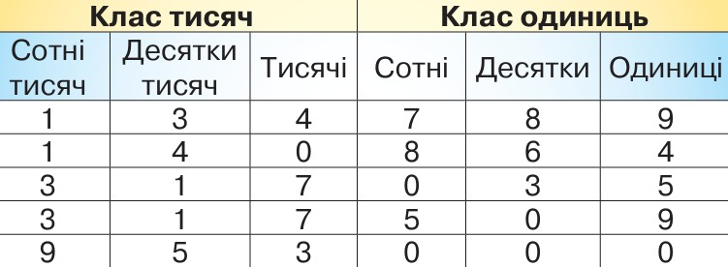
Розгляньте таблицю класів чисел
Перше число таблиці читаємо так: сто тридцять чотири тисячі сімсот вісімдесят дев’ять. (Обов’язково вимовляємо слово «тисяч»; слово «одиниць» не вимовляємо)
Прочитайте друге число. Скільки в ньому одиниць класу тисяч; класу одиниць?
Прочитай третє й четверте числа. Що в них спільного, а що — відмінного?
Що означають нулі в записі п’ятого числа?
Ст.61
№322

Slide 9
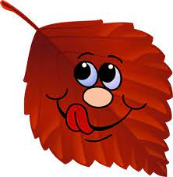
Лічба в межах шестицифрових чисел
Прочитайте числа. Скільки всього тисяч у кожному числі?
145 803, 54 284, 500 201, 3005, 12 000
Запишіть цифрами числа:
120 тисяч 340, 245 тисяч 70, 300 тисяч 3.
Пригадайте! Якщо одиниць певного розряду в числі немає, то в усній нумерації їх не називають, а в письмовій позначають нулем.
120.340,
245.070,
300.003.
Ст.61-62
№323-324

Slide 10
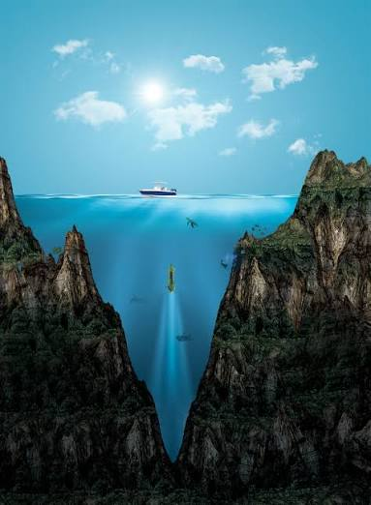
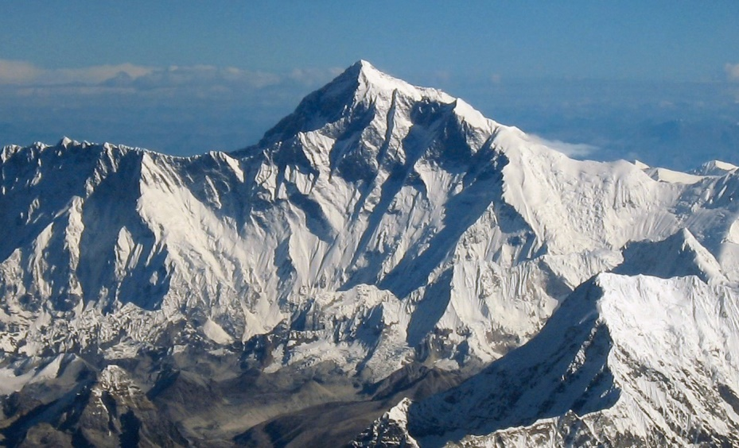
Прочитайте речення
Маса Землі менша від маси Сонця у 329 000 разів.
Найвища точка Землі — вершина гори Еверест — розташована на висоті 8 848 м над рівнем моря.
Найнижча точка на земній кулі — Маріанський жолоб — розташована на глибині 11 022 м.
Зверніть увагу! У записі багатоцифрових чисел кожний клас відділяють невеликим проміжком (або крапкою).
Запишіть числа в порядку спадання
329.000,
11.022,
8.848.
Ст.62
№325

Slide 11

Запишіть числа
Сімнадцять тисяч триста п’ять;
сто дві тисячі двадцять один;
п’ятсот тисяч одинадцять.
17.305,
102.021,
500.011,
Двісті двадцять одиниць класу тисяч і п’ятнадцять одиниць класу одиниць;
дев’ять одиниць класу тисяч і сто одиниць класу одиниць;
п’ятсот три одиниці класу тисяч і двадцять п’ять одиниць класу одиниць
220. 015,
9.100,
503.025.
Ст.62
№326-327

Slide 12

Знайдіть значення виразу (с + 200) : 100
Якщо с = 300, то (с + 200) : 100 =
(300 + 200) : 100 =
5
(500 + 200) : 100 =
Якщо с = 500, то (с + 200) : 100 =
7
Якщо с = 800, то (с + 200) : 100 =
(800 + 200) : 100 =
10
Ст.62
№328

Slide 13

Розв’яжіть задачу виразом (усно)
На ділянці лісу росте 145 кленів і с дубів.
Поясніть, що означає кожний вираз.
145 + с с – 145
2) На ділянці лісу росте 78 беріз, а осик — на х більше. Скільки осик росте на ділянці?
Скільки всього беріз та осик росте на ділянці?
78 + х
78 + 78 + х
Складіть вираз для знаходження відповіді на кожне запитання.
Ст.63
№329

Slide 14
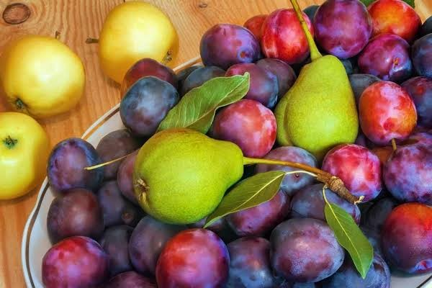
Розв’яжіть задачу виразом
У магазині є х кг слив, b кг груш, а яблук — на 240 кг більше, ніж слив і груш разом. Скільки кілограмів яблук є в магазині?
Складіть вираз до задачі та знайдіть його значення, якщо х = 120, b = 178.
С – Х кг
Г – В кг
Я – ?кг, на 240кг >
Х = 120, В = 178
538(кг)
Х + В + 240 =
120 + 178 + 240=
Відповідь:
538 кг яблук є в магазині.
Ст.63
№330

Slide 15

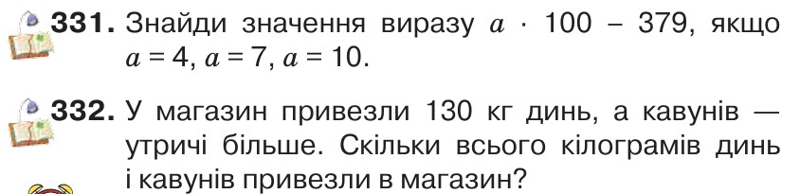
Домашнє завдання
Сьогодні на уроці я дізнався/дізналась про…
Найбільш цікавим було…
Мені було важко...
Урок запам'ятався мені тим, що …
Підручник
Ст.63

Slide 16
Рефлексія
Оберіть плід своєї роботи на уроці
Відчуваю успіх
Все зрозуміло
Відчуваю задоволення
Урок пройшов непомітно

